Slide 1

ОРГАНИЗАЦИЯ РАБОТЫ С РОДИТЕЛЯМИ В РАМКАХ КОНСУЛЬТАЦИОННОГО ЦЕНТРА
ИЗ ОПЫТА РАБОТЫ
МБДОУ Д/С № 30
ПОС.КОМСОМОЛЬСКОГО
МО ГУЛЬКЕВИЧСКИЙ РАЙОН

Slide 2


«…Родители (законные представители) несовершеннолетних обучающихся, обеспечивающие получение детьми дошкольного образования в форме семейного образования, имеют право на получение методической, психолого-педагогической, диагностической и консультативной помощи без взимания платы, в том числе в дошкольных образовательных организациях…, если в них созданы соответствующие консультационные центры…»
Ст.64 ФЗ «Об образовании в Российской Федерации» от 29.12.2012 № 273

Slide 3
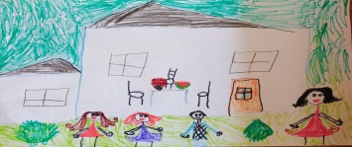
Семья- важнейшее пространство развития и социализации ребенка дошкольного возраста. В связи с этим особую значимость приобретает проблема повышения психолого-педагогической культуры родителей, уровня их ответственности за воспитание и образование своих детей.

Slide 4
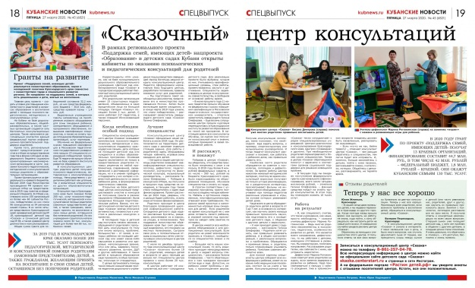
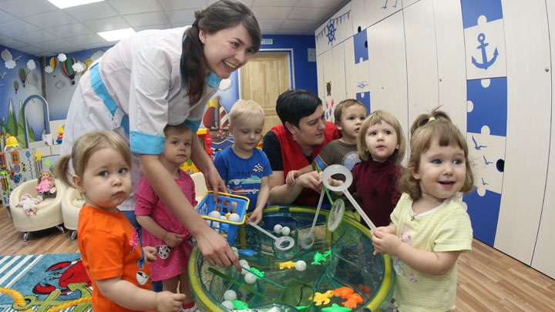
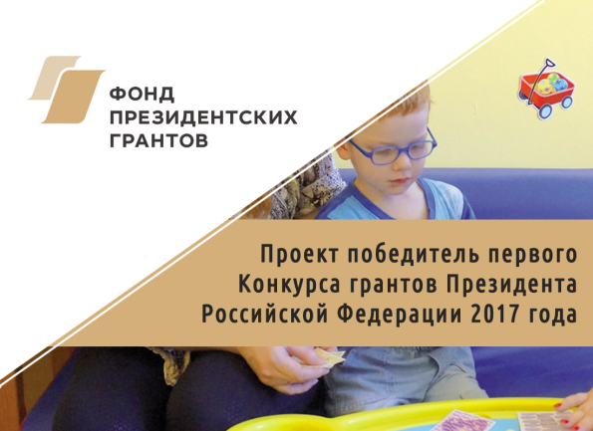
Алтайский консультационный центр для родителей выиграл грант на 4 миллиона рублей 02 марта 2020г
Краснодарский консультационный центр для родителей выиграл грант, 2019г

Slide 5
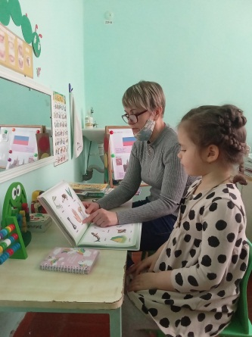
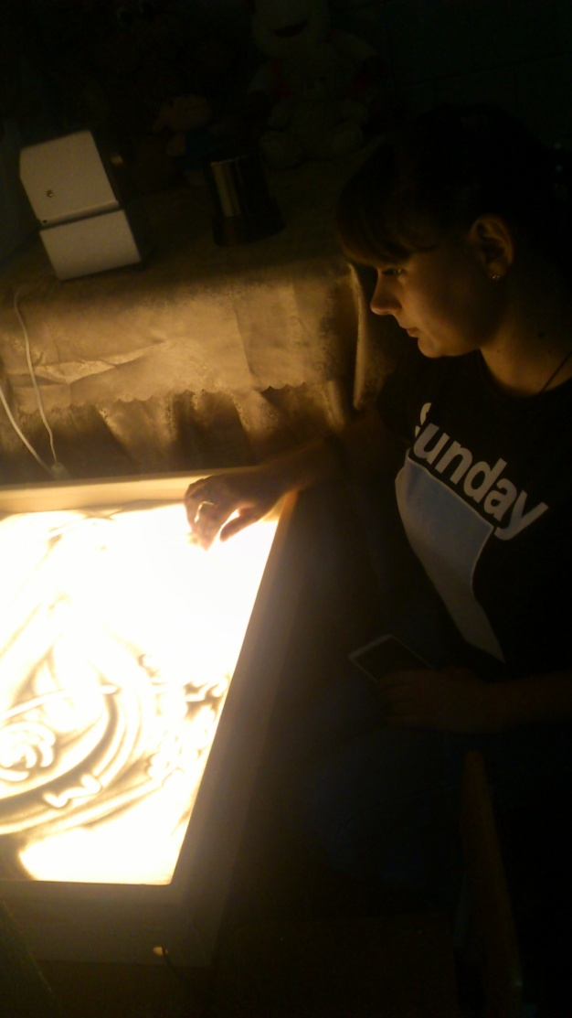
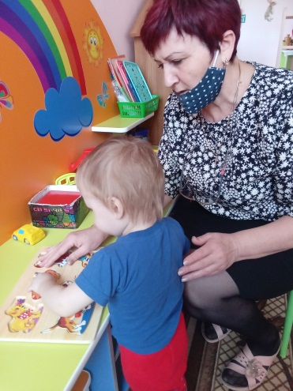
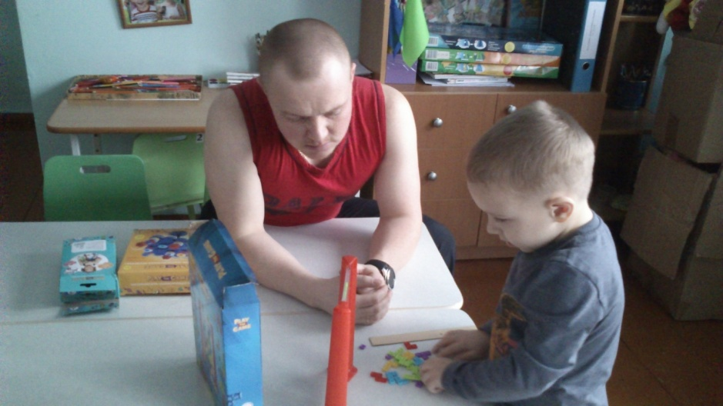
С мая 2018 г. на базе нашего учреждения был открыт консультационный центр, где осуществляется бесплатное оказание психолого-педагогических, методических, консультативных услуг родителям (законным представителям) детей от 2 месяцев до 7 лет.

Slide 7
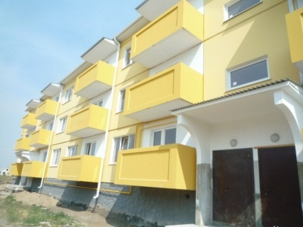
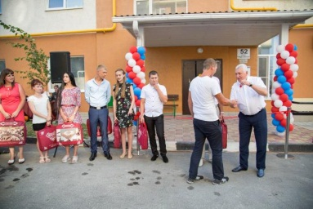
В рамках краевой программы «Дети Кубани» в нашем поселке было выделено около 800 квартир детям-сиротам и детям, оставшимся без попечения родителей. В основном все уже имеют свои семьи. 75% семей имеют по 1-2 ребенка, по 3 и более детей имеют 25% семей.

Slide 8

Перед нами стояла задача заинтересовать и вовлечь наших молодых «трудных» родителей.

Slide 10
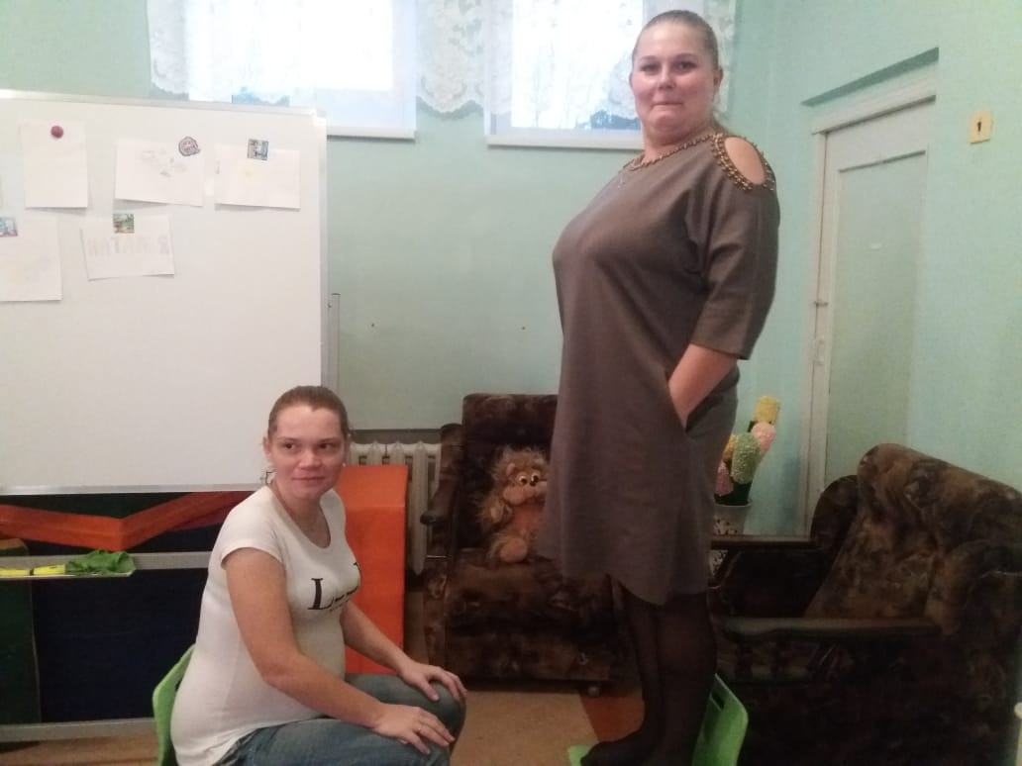
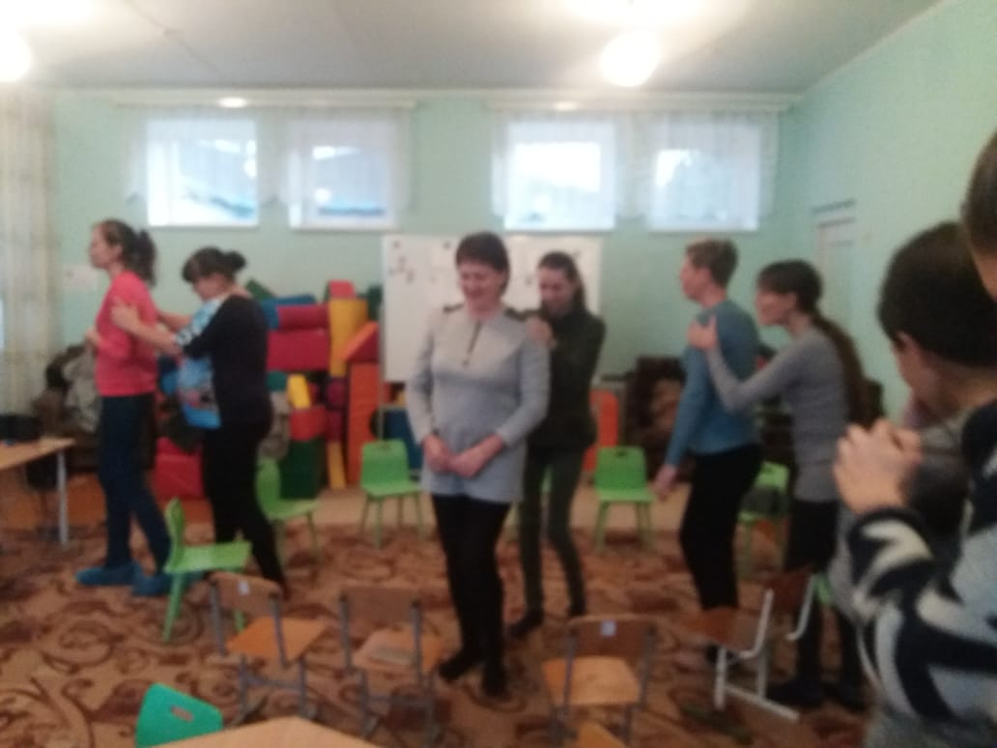
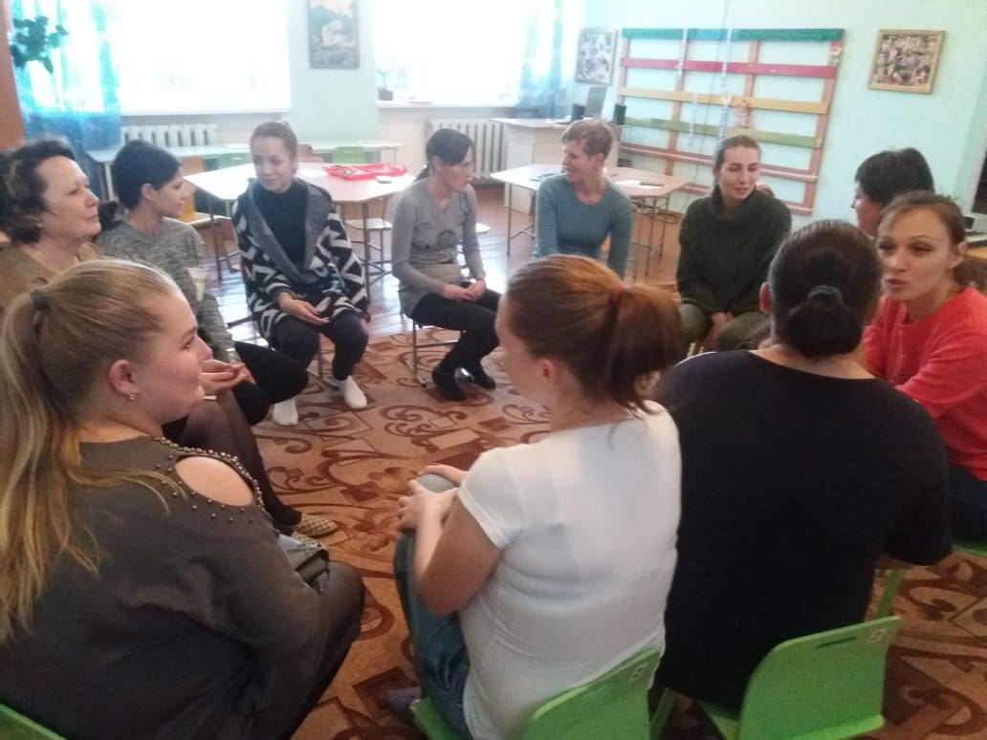
Занятия семейного клуба «Мы вместе»

Slide 11
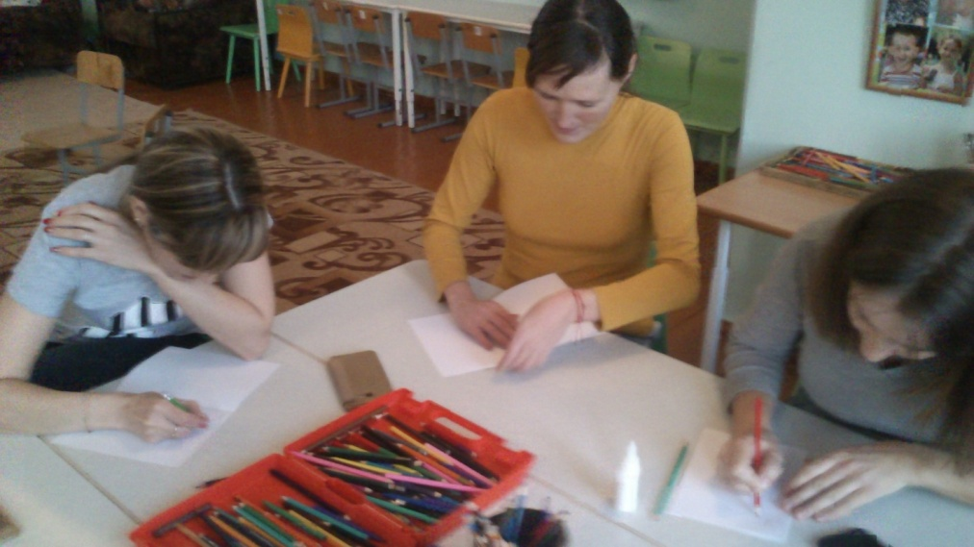
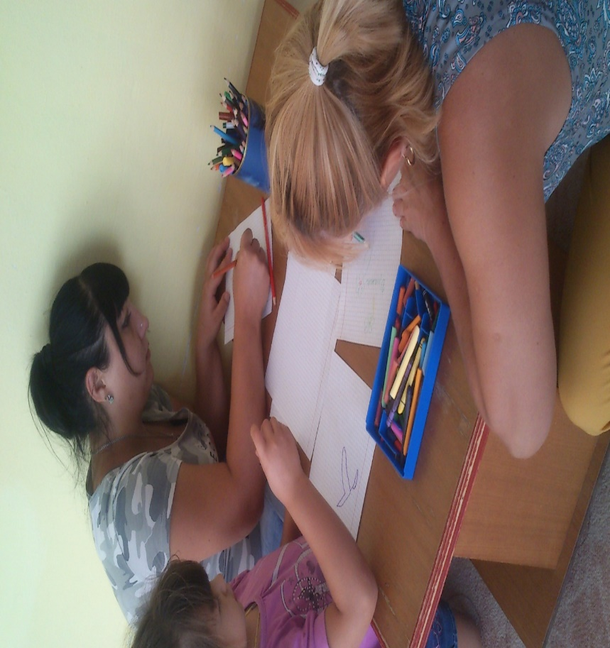
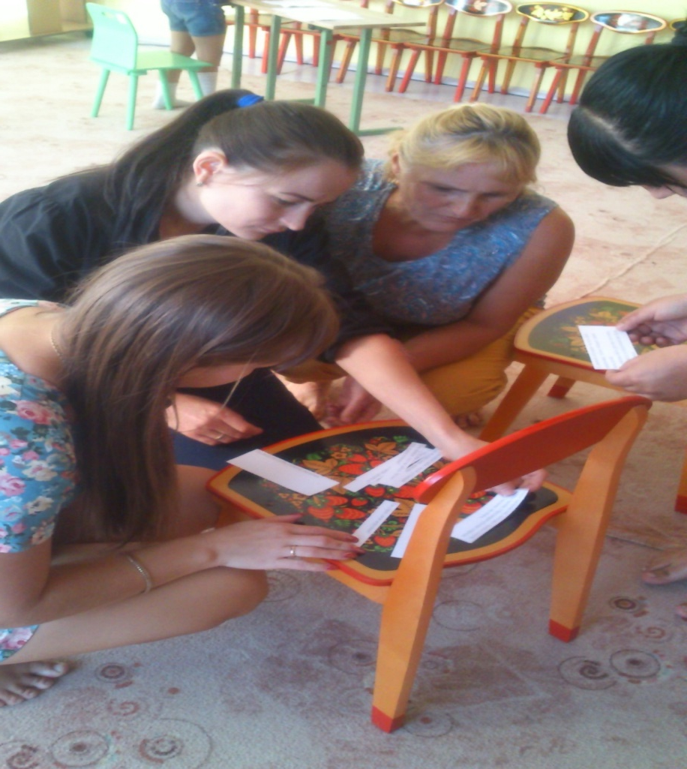
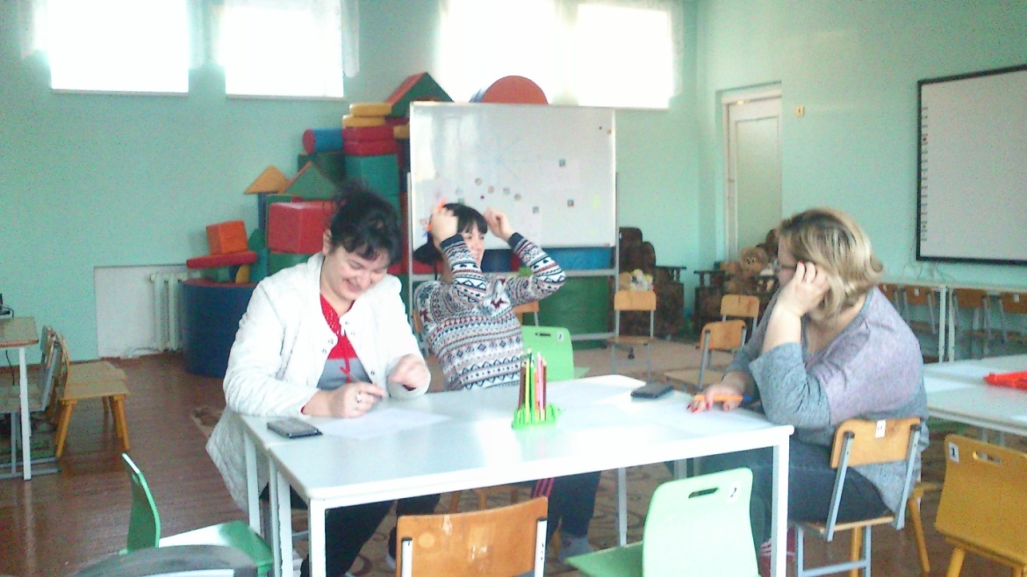
Эти занятия сплотили родительский коллектив, сделали союзниками родителей и педагогов.

Slide 12
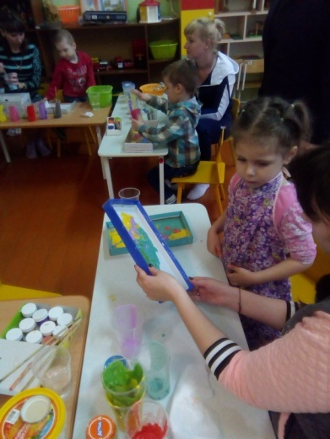
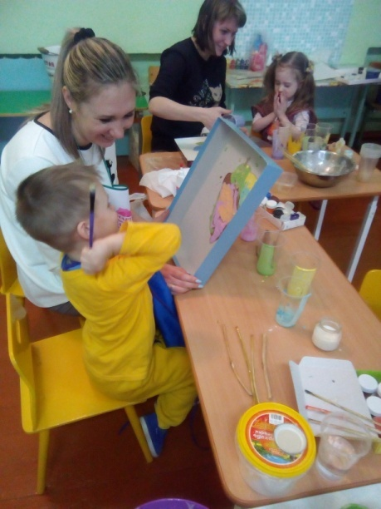
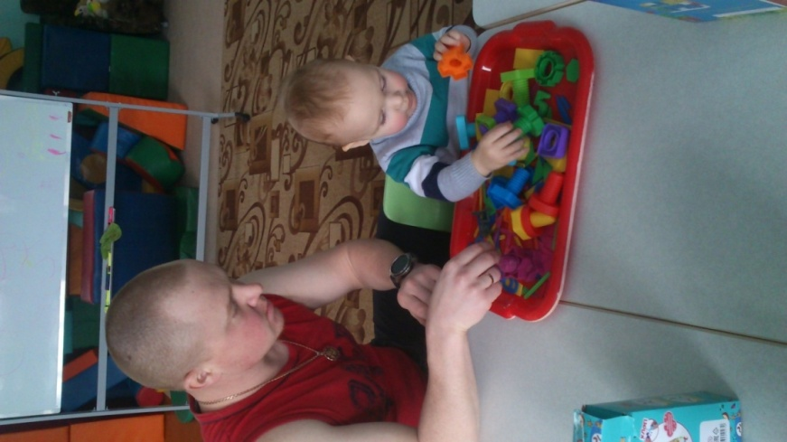
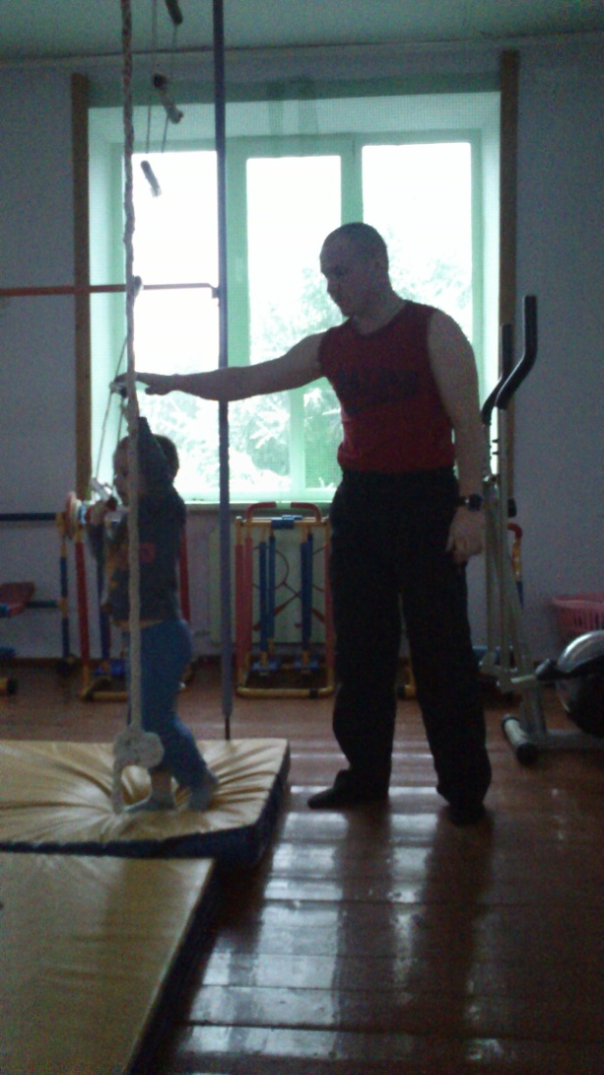
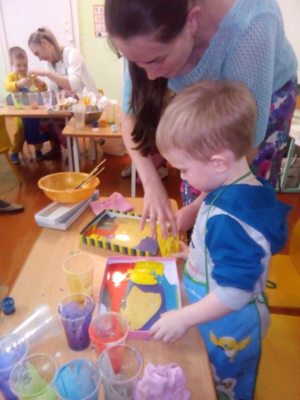
Мы активно используем формы работы: индивидуальное консультирование родителя; групповое консультирование родителей со сходными запросами; индивидуальное консультирование родителя с ребенком, а при необходимости специалисты проводят консультирование вне ДОУ.

Slide 13
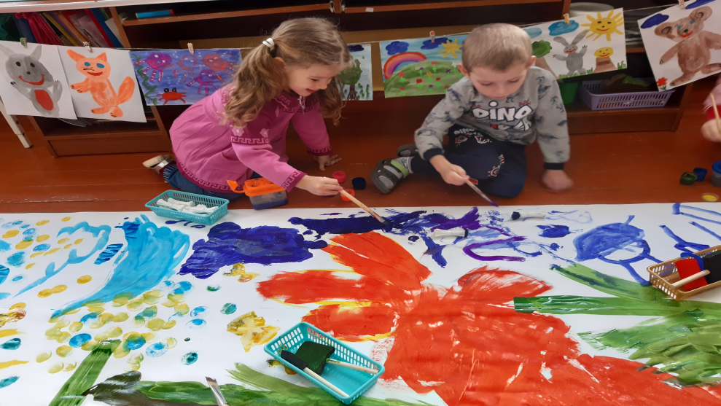
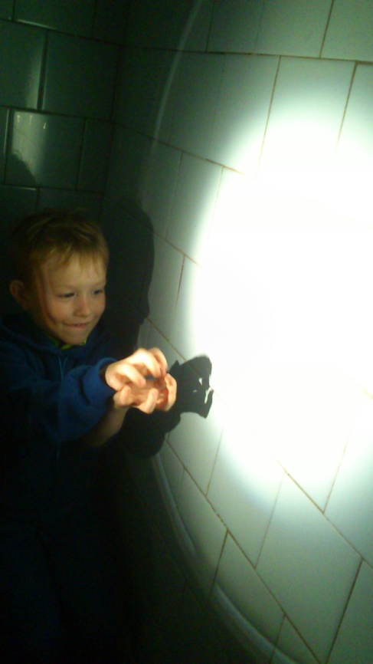
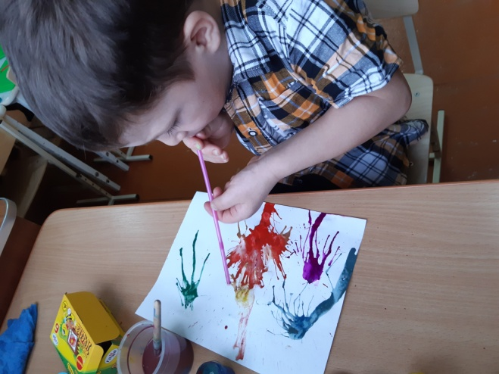
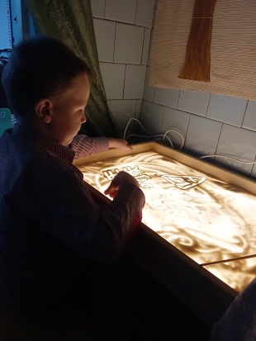
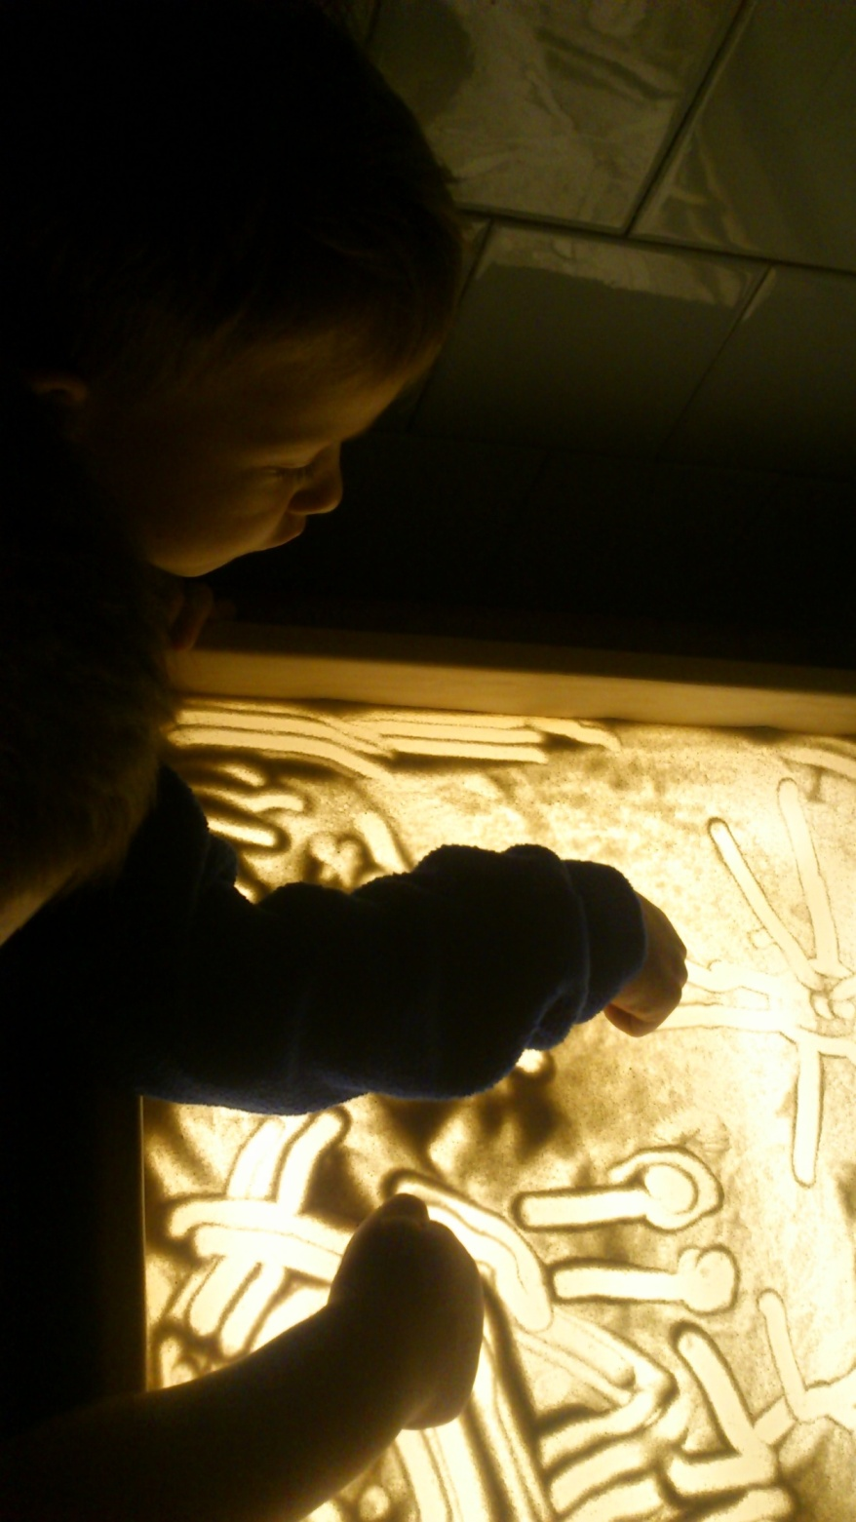
Если родитель пришел на консультацию с ребенком, то на время получения консультации ребенок находится в игровой комнате.

Slide 14
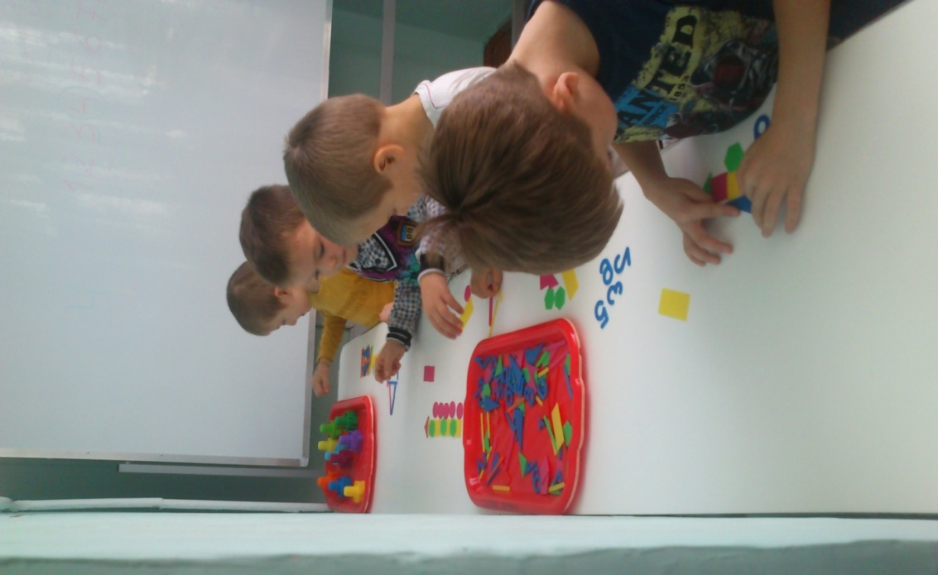
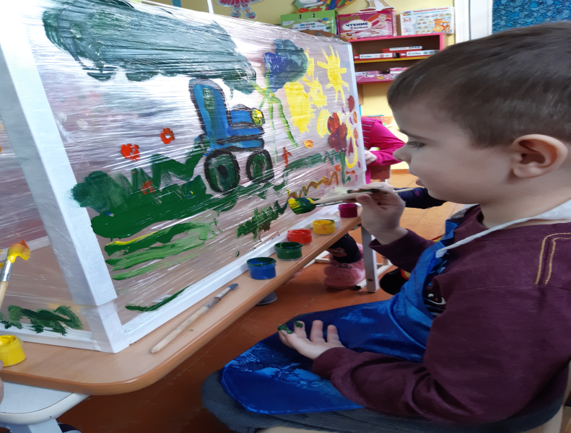
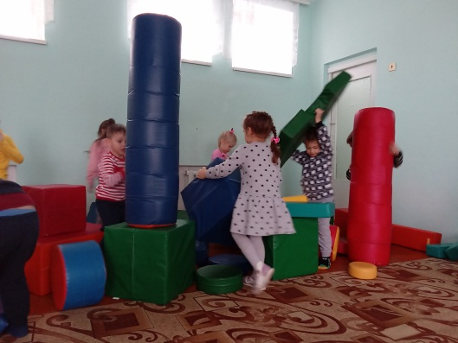
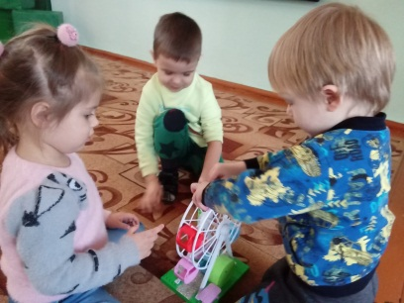
В детском саду созданы безопасные комфортные условия для игр.

Slide 15
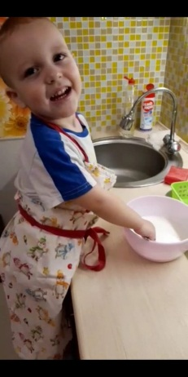
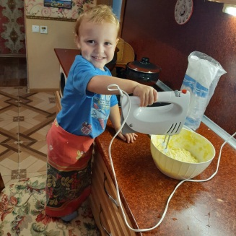
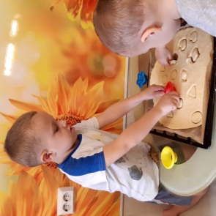
По инициативе родителей мы стали проводить семейные конкурсы «Мамины помощники», «Играем дома», «Книга-лучший друг» и др.

Slide 16
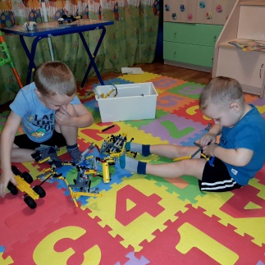
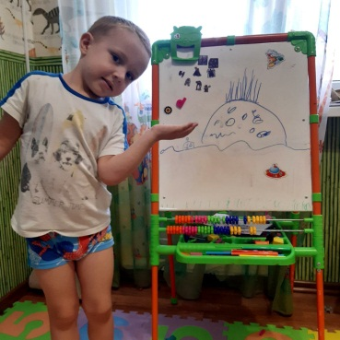
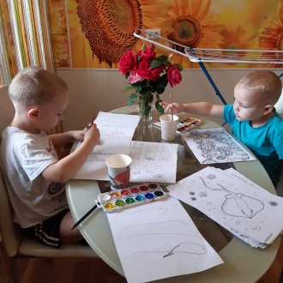
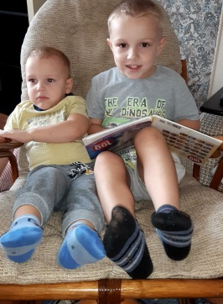
Такая форма работы мотивирует родителей на занятия с детьми дома

Slide 17
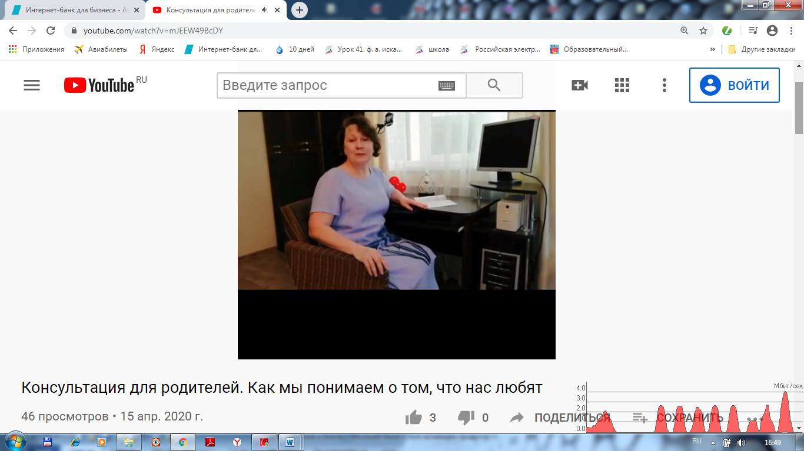

Короновирусная инфекция и связанные с ней меры предосторожности внесли коррективы в работу и нашей образовательной организации. В период ограничительных мер педагоги вели активно дистанционное общение с воспитанниками и родителями с сайта ДОУ. Многие создали собственные сайты на канале ютуб, на которых проводили видео консультации, практикумы, занятия и т.д.

Slide 18
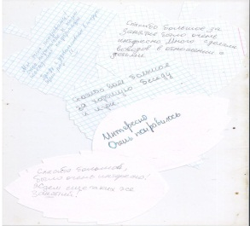
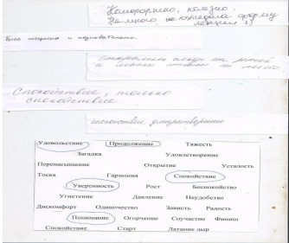
Положительные отзывы родителей, широкое информирование с использованием различных информационных систем позволили увеличить количество обращений граждан.

Slide 19
«… воспитывать… самая трудная вещь. Думаешь: ну, все теперь кончилось! Не тут-то было: только начинается!»
М.Ю.Лермонтов.

Slide 20
Наши планы до 2024 года:
Пройти всем специалистам Консультационного центра курсы повышения квалификации по теме: «Навигация, консультирование родителей, воспитывающих детей с разными образовательными потребностями, и оказание им информационно-методической помощи»
Считаем, что данный опыт позволит повысить уровень компетенции родителей, получить высокопрофессиональных педагогов, а учреждению – стать конкурентоспособным.

Slide 21

СПАСИБО ЗА ВНИМАНИЕ!

